Slide 1

LMS Lite
從申請到結果：
一條可操作的實驗室流程
申請者 × Admin × 實驗人員
功能展示版 · Django / Heroku
報告者：101409492 - 華致齊
Demo：2026 / 10 / 17
Notes:
開場：這是一條獨立的 Demo Track，目的不是展示 Full LMS 的所有合規規則，而是讓觀眾看到完整功能閉環。,先說明三種角色都能各自完成工作，再進入 Live Demo。

Slide 2
專案測試網址
https://lms-lite-demo-6b4412ed2069.herokuapp.com/
註冊邀請碼
LMSDEMO
歡迎測試
LMS Lite · Functional Demo

Slide 3
專案簡介｜為什麼選擇 LMS (Laboratory Management System)？
實務上的問題
1. 申請資訊容易散落在不同人、不同紀錄中
2. 實驗工作進度難以追蹤、同步
3. 實驗排程、執行、結果發布需要不同角色協作，行政流程耗時費工且易影響時效性
專案的目標
1. 申請者可以開立申請、追蹤進度、查看結果
2. Admin 可以受理、退回、排程與發布結果
3. 實驗人員只處理被指派的排程與結果輸入
4. 每一次狀態轉換都可以被系統記錄
專案成果展示
1. 從註冊、送出申請一路走到結果發布
2. 三種身份看到不同工作台與可操作功能
3. 非法存取會被 403 / 404 阻擋
4. 展示資料可以快速 seed、reset，方便反覆演練
LMS Lite · Functional Demo

Slide 4
專案簡介｜功能目標
申請流程完整閉環
草稿 → 送出 → 受理 / 退回 → 排程 → 實驗 → 完成 → 發布，申請者在結果發布前看不到實驗結果
三種身份各自有清楚的邊界
Applicant (申請者)：只看自己的申請單及實驗結果
Lab Staff (實驗人員)：只看指派給自己的排程並回復結果
Admin (系統管理員)：負責受理/退回申請、排程、管理帳號與結果發布
後端規則保證流程正確
狀態由 service layer 控制，不讓 View 隨意修改，
每次狀態變更都留下 RequestStatusLog
展示資料可以重複使用
seed_demo 建立帳號、主檔與示範申請
reset_demo 將 Heroku 快速恢復到乾淨狀態
LMS Lite · Functional Demo

Slide 5
技術棧
Backend
Python 3.13
Django 5.2
Django Templates
Django auth / Groups / Permissions
Data Base
Local：SQLite
Cloud：Heroku Postgres
Web Server
Gunicorn
Static File Serving
WhiteNoise
Deployment
Heroku : Basic Dyno
DATABASE_URL 切換資料庫
Release phase 自動 migrate
環境變數管理密鑰與邀請碼
LMS Lite · Functional Demo

Slide 6
技術架構
Browser
Applicant / Admin / Lab Staff
Django
Views · Forms · Templates
Service Layer
狀態轉換 · 權限副作用
PostgreSQL
Request · Schedule · Results
→
→
→
部署設定
Gunicorn 啟動 Django
WhiteNoise 提供 static files
Heroku Postgres 儲存持久資料
安全設定
SECRET_KEY / DATABASE_URL / 邀請碼放環境變數
HTTPS / Secure Cookie / CSRF 設定
LMS Lite · Functional Demo

Slide 7
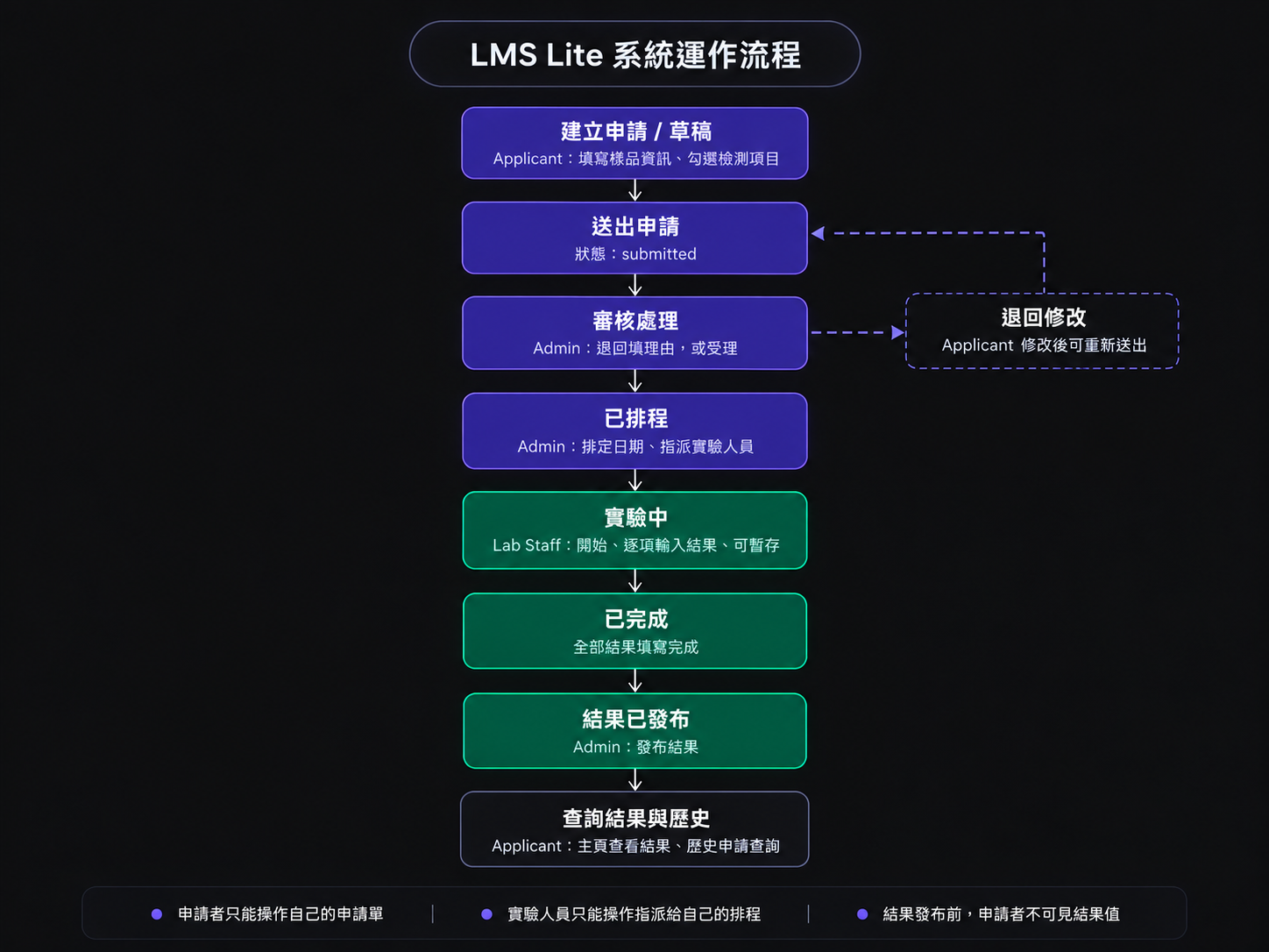
專案結構流程圖｜整體運作
LMS Lite · Functional Demo

Slide 8
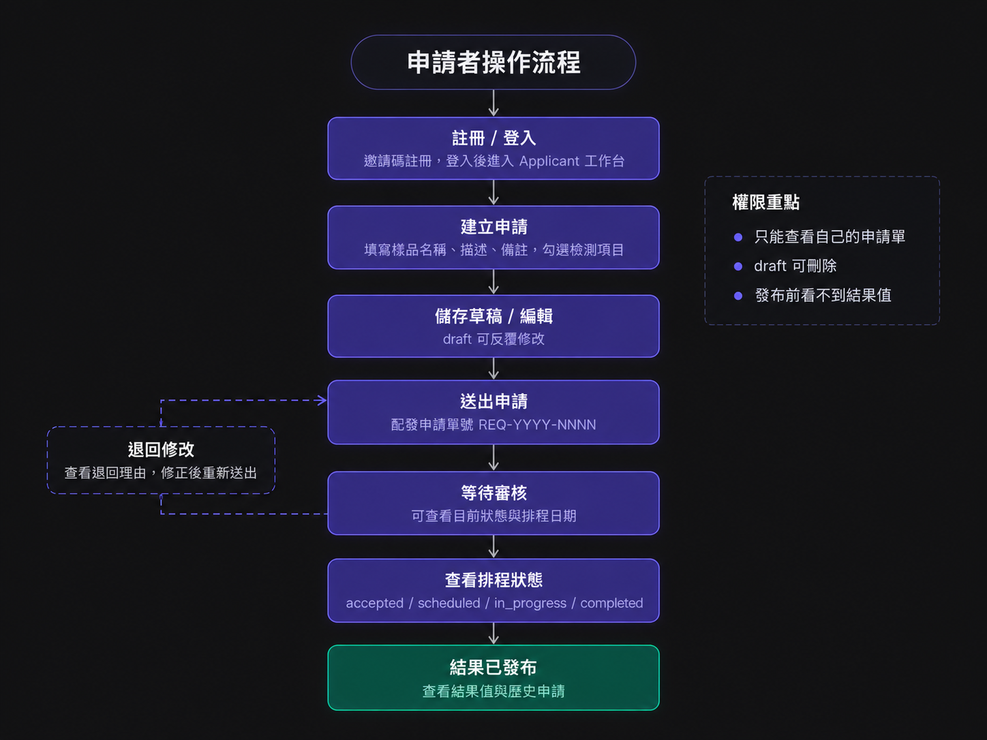
專案結構流程圖｜申請者
LMS Lite · Functional Demo

Slide 9
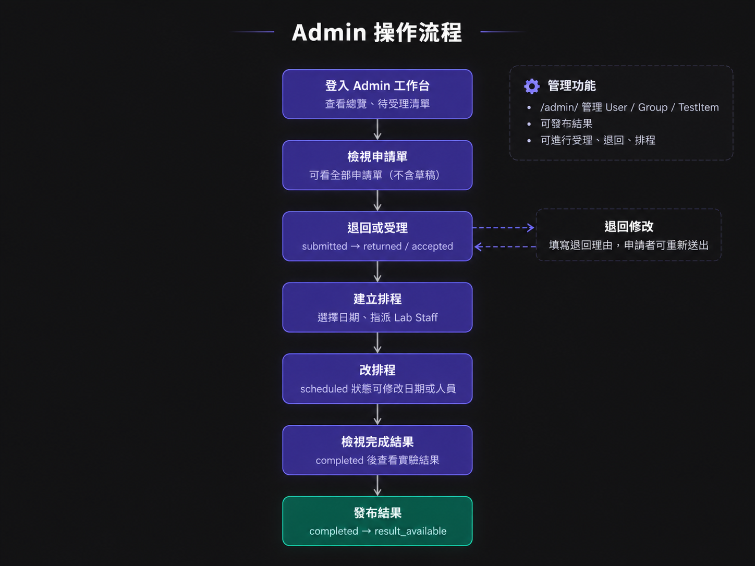
專案結構流程圖｜Admin
LMS Lite · Functional Demo

Slide 10
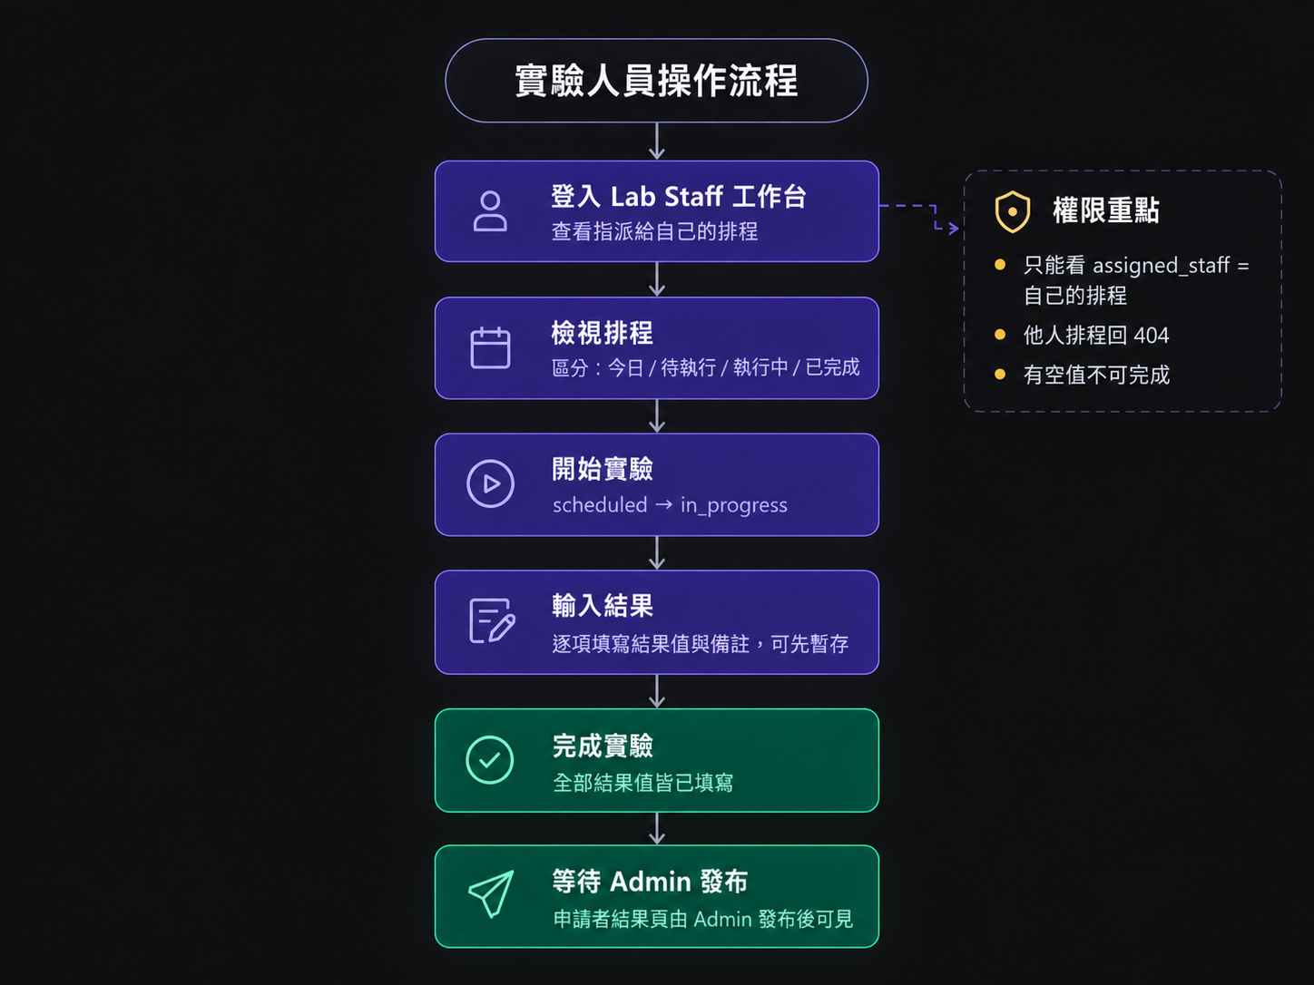
專案結構流程圖｜實驗人員
LMS Lite · Functional Demo

Slide 11
程式設計重點
身份與權限
登入後依群組導向對應工作台
Applicant / Lab Staff 在 queryset 層限制可見資料
跨角色工作台回 403；他人資料回 404
狀態轉換
Request.status 是流程的單一來源
所有合法轉換集中在 service layer
每次轉換都寫入 RequestStatusLog
排程與結果
一張 Request 對應一筆 Schedule
Lab Staff 可暫存結果；所有結果填完才能完成
Admin 發布後 Applicant 才可見結果
可重現的 Demo
seed_demo 建立完整示範資料
reset_demo 會清資料再重新 seed
演練失敗可以快速回復到同一個起點
LMS Lite · Functional Demo

Slide 12
推送前怎麼測試？
自動測試
執行：python manage.py test
合法 / 非法狀態轉換
身份與權限（403 / 404）
配號規則與結果完整性
註冊邀請碼、seed、reset
推送前流程
python manage.py check
python manage.py test
python manage.py seed_demo
本機走一次主要劇本，再 push GitHub / Heroku
為什麼不是 pytest？
展示專案使用 Django 原生 TestCase 已足夠
減少 pytest / pytest-django 額外依賴
統一用 manage.py test，部署環境更單純
LMS Lite · Functional Demo

Slide 13
Demo 資料怎麼灌？怎麼 Reset？
seed_demo
建立 Admin / LabStaff / Applicant 三個群組
建立 demo_admin、lab1、lab2、applicant1、applicant2
建立 TestItem 與示範申請單
可重複執行，不會一直產生重複資料
reset_demo
沒有 --yes：只預覽將刪除的資料
加上 --yes：刪除業務資料與非 superuser 帳號
接著重新呼叫 seed_demo
上課前一小時執行一次
Heroku：heroku run -a lms-lite-demo "python manage.py reset_demo --yes"
LMS Lite · Functional Demo

Slide 14
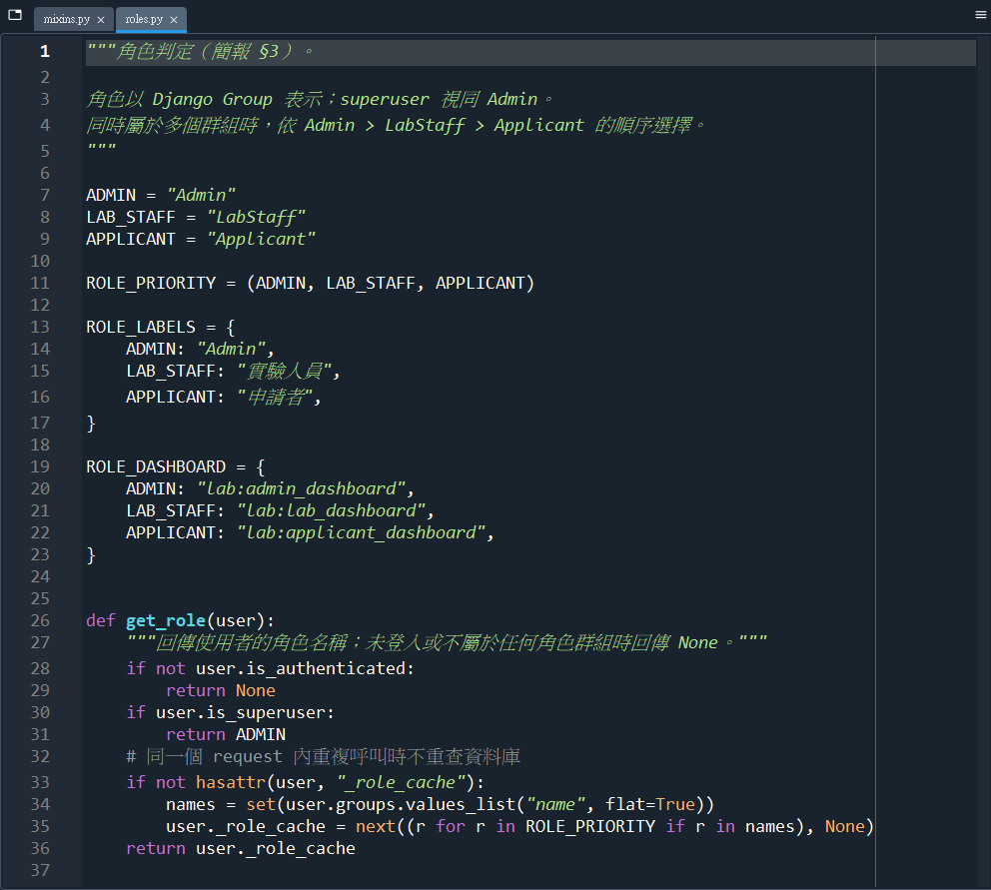
實際程式碼｜身份與導頁
LMS Lite · Functional Demo

Slide 15
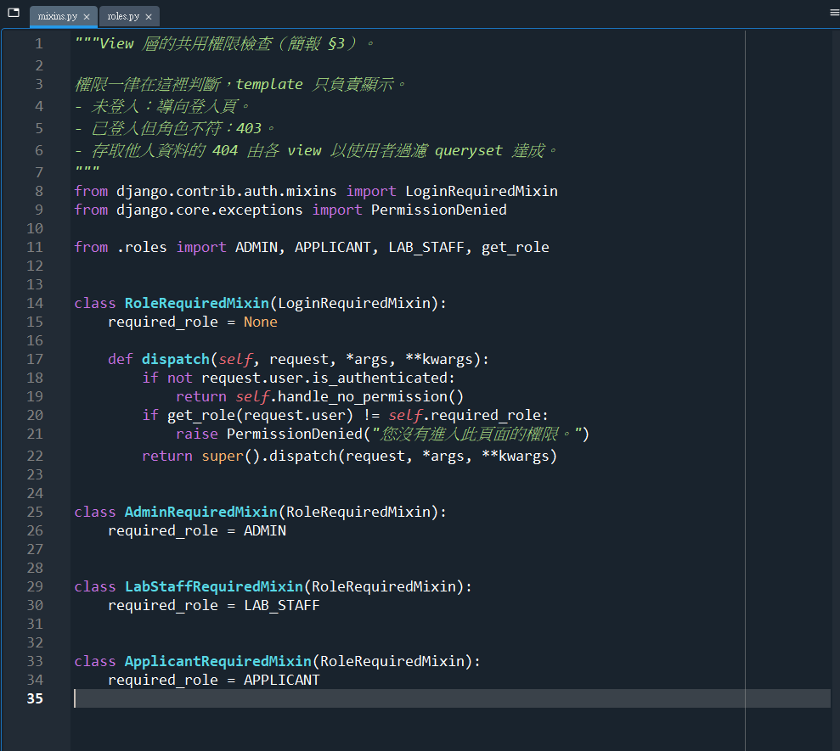
實際程式碼｜身份與導頁
LMS Lite · Functional Demo

Slide 16
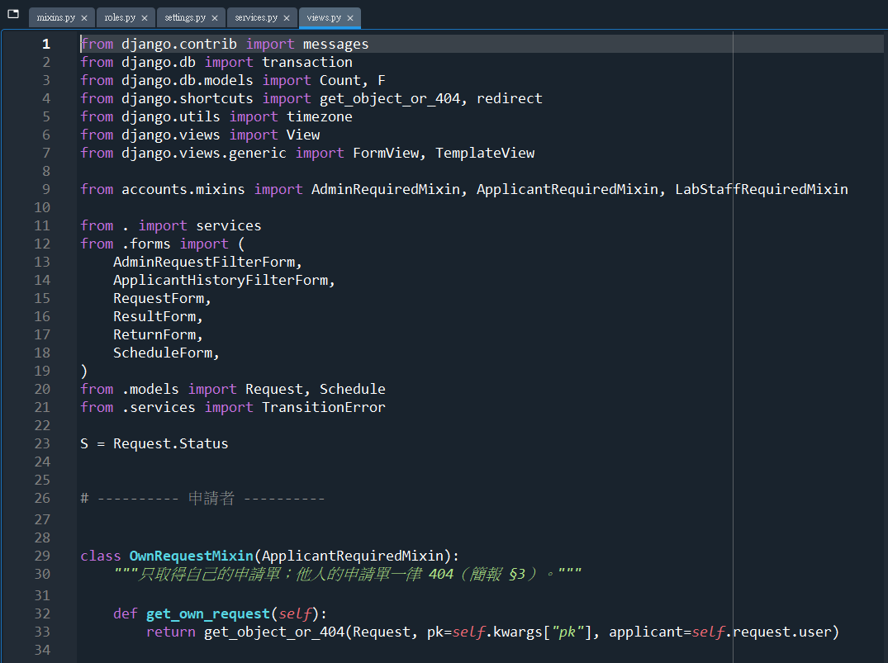
實際程式碼｜身份與導頁
LMS Lite · Functional Demo

Slide 17
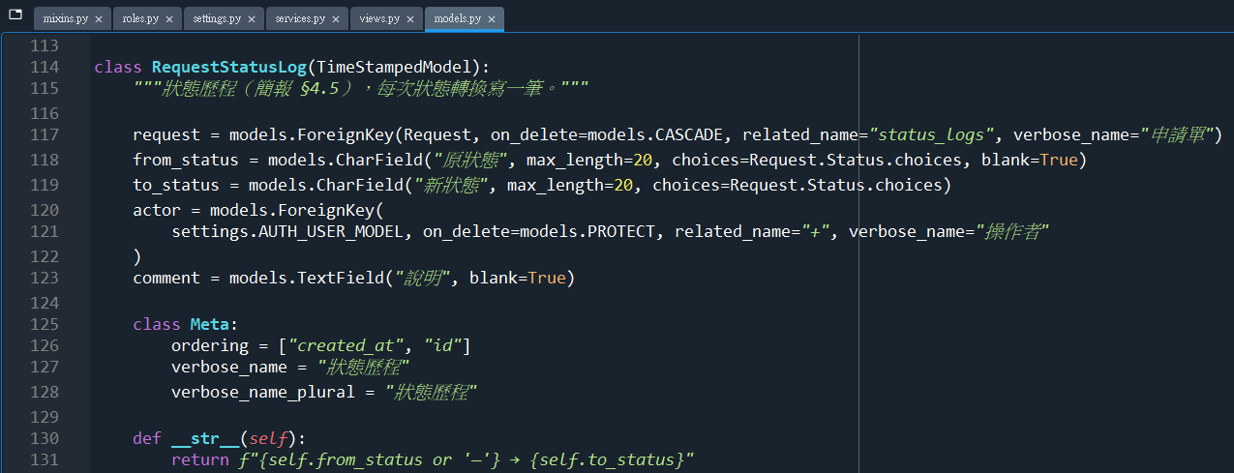
實際程式碼｜狀態轉換 Service
LMS Lite · Functional Demo

Slide 18
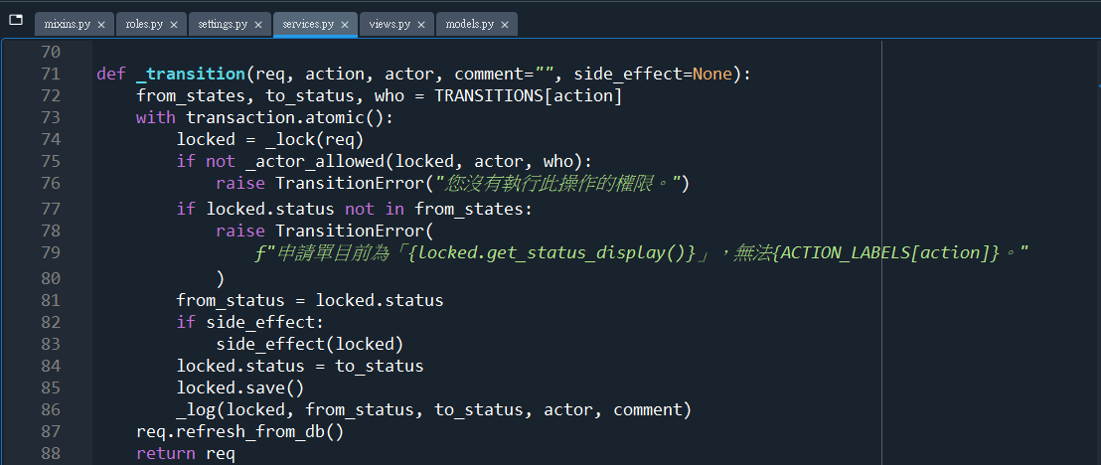
實際程式碼｜狀態轉換 Service
LMS Lite · Functional Demo

Slide 19
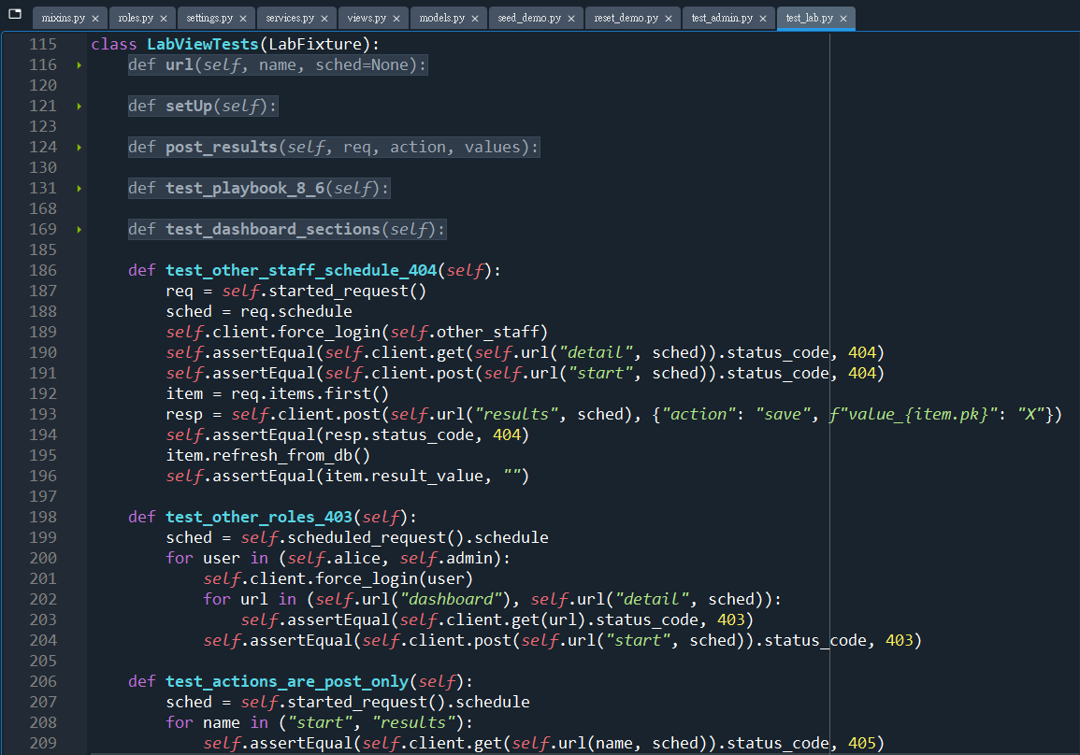
實際程式碼｜測試、Seed 與 Reset
LMS Lite · Functional Demo

Slide 20
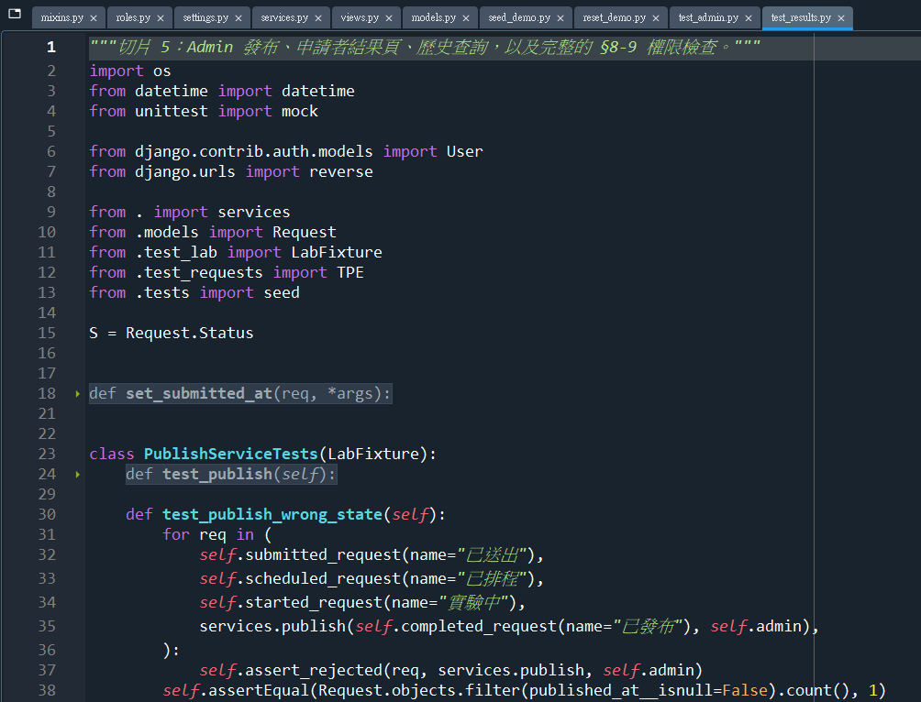
實際程式碼｜測試、Seed 與 Reset
LMS Lite · Functional Demo

Slide 21
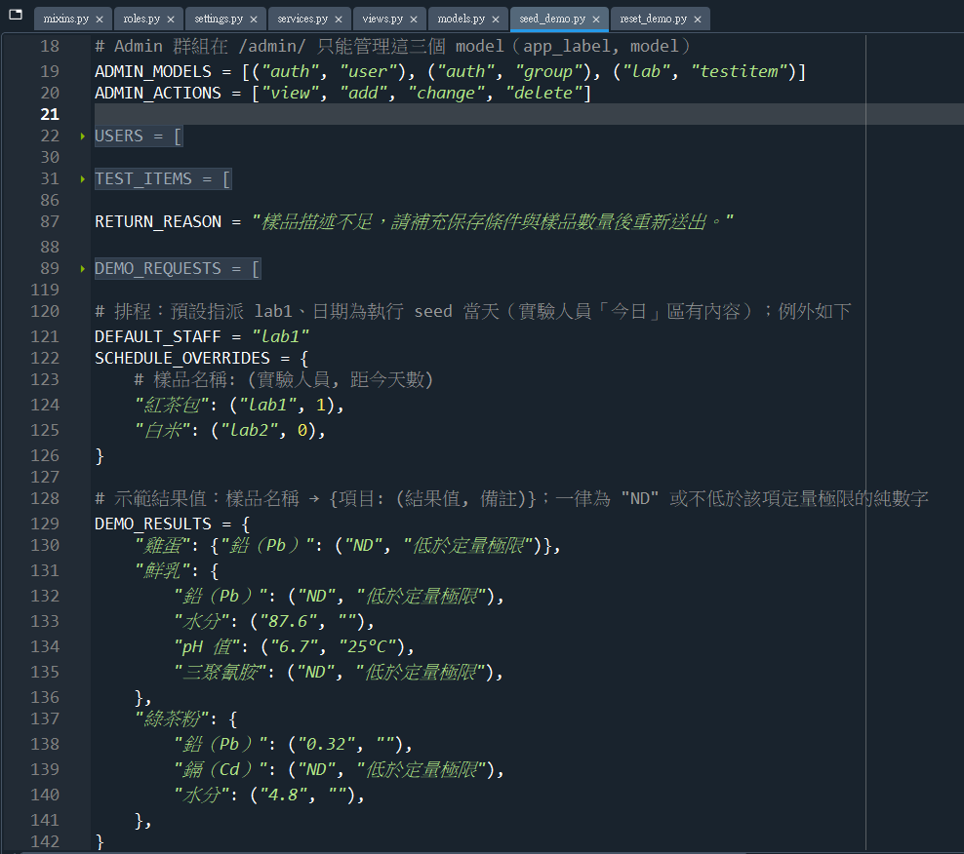
實際程式碼｜測試、Seed 與 Reset
LMS Lite · Functional Demo

Slide 22
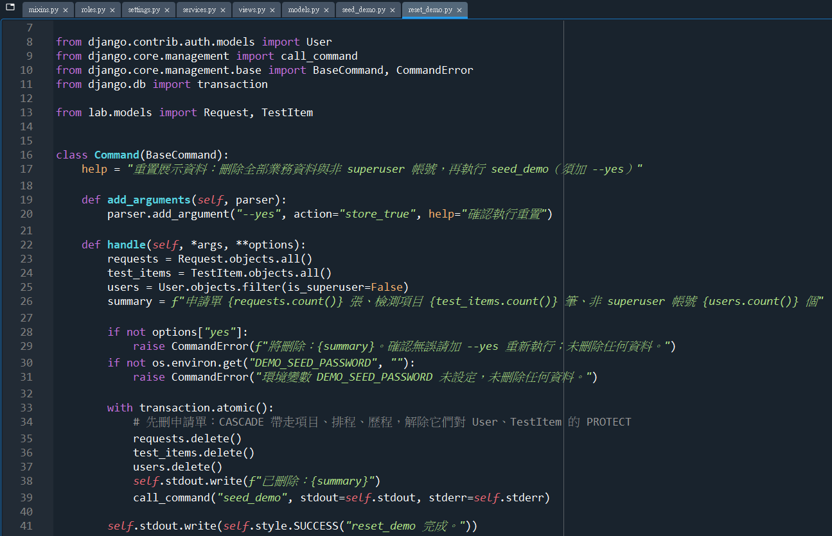
實際程式碼｜測試、Seed 與 Reset
LMS Lite · Functional Demo

Slide 23
開發過程中遇到的難點｜角色與權限
問題
Applicant、Lab Staff、Admin 看的是同一套資料，但權限不同
展示時志願者可能暫時同時屬於 Applicant 與 LabStaff
如果只在前端隱藏按鈕，直接輸入 URL 仍可能看到別人的資料
解法
角色判定集中處理，定義群組優先序
工作台權限用 mixin / decorator
資料存取再用 queryset 綁 user / assigned_staff
跨角色回 403；他人資料回 404，避免洩漏資料存在
LMS Lite · Functional Demo

Slide 24
開發過程中遇到的難點｜狀態一致性與展示資料
狀態一致性
Request 有完整狀態機，Schedule 不再另外存一套 status
開始 / 完成只寫 started_at、completed_at
所有狀態轉換集中到 service layer，避免不同 View 各自改狀態
展示資料可重現
Heroku 上的資料會被實際參與者操作
展示前需要固定帳號、固定主檔、固定各狀態申請單
reset_demo 清除資料後自動 seed，確保每次排練都回到同一個起點
LMS Lite · Functional Demo

Slide 25
總結
功能
申請、退回、受理、排程、實驗、發布、查詢
三種身份工作台
歷史申請與狀態時間軸
程式
Django auth + Groups
Service layer 狀態機
RequestStatusLog
PostgreSQL / Heroku
品質與展示
Django TestCase
seed_demo / reset_demo
權限 403 / 404
可重複演練
LMS Lite · Functional Demo

Slide 26
Q&A
歡迎提問
LMS Lite · Functional Demo

Slide 27
Thank You
從申請到結果，讓每一步都能被看見。
2026/10/17
LMS Lite · Functional Demo

